Slide 1

Lulis House Projetos: Soluções Criativas em Folders para Escolas de Samba Integrando Tecnologia e Design
Notes:
Os conteúdos gerados por IA poderão estar incorretos. --- Nesta apresentação, vamos conhecer a Lulis House Projetos, uma agência dedicada a desenvolver soluções criativas e tecnológicas para folders de Escolas de Samba, destacando nosso processo, tecnologia e exemplos práticos. Origem da imagem: biblioteca de conteúdos do Microsoft 365

Slide 2

Agenda da Apresentação
A Lulis House Projetos: identidade e propósito
Fluxo de atendimento ao cliente: do briefing à entrega
Processos criativos: design UX e personalização
Integração tecnológica: Java como base do sistema
Entrega do produto final e cases ilustrativos
Notes:
--- Abordaremos a identidade e propósito da Lulis House Projetos, o fluxo de atendimento ao cliente, os processos criativos focados em UX, a integração tecnológica com Java e, por fim, a entrega dos produtos com exemplos ilustrativos. Origem da imagem: biblioteca de conteúdos do Microsoft 365

Slide 3
A Lulis House Projetos: identidade e propósito
Notes:
Conheça a essência da Lulis House Projetos, nossa missão, visão e o compromisso em atender especificamente Escolas de Samba com inovação e foco na experiência do usuário.

Slide 4

Visão e missão da agência fictícia
Missão da Agência
A agência busca criar soluções visuais impactantes que valorizem a cultura das Escolas de Samba com inovação constante.
Excelência no Atendimento
Oferecer atendimento personalizado para garantir satisfação e resultados alinhados com as necessidades dos clientes.
Notes:
--- Nossa missão é criar soluções visuais impactantes que valorizem a cultura das Escolas de Samba, promovendo inovação e excelência no design gráfico e atendimento personalizado. Origem da imagem: biblioteca de conteúdos do Microsoft 365

Slide 5

Foco no atendimento a Escolas de Samba
Especialização em Escolas de Samba
Nosso serviço é personalizado para atender as necessidades únicas das Escolas de Samba, respeitando sua cultura e tradições.
Refletindo Identidade Cultural
Cada projeto é cuidadosamente desenvolvido para traduzir a identidade e o espírito de cada escola em suas apresentações e eventos.
Notes:
--- Especializamos nossos serviços para entender as necessidades específicas das Escolas de Samba, garantindo que cada projeto reflita a identidade e o espírito de cada escola. Origem da imagem: biblioteca de conteúdos do Microsoft 365

Slide 6
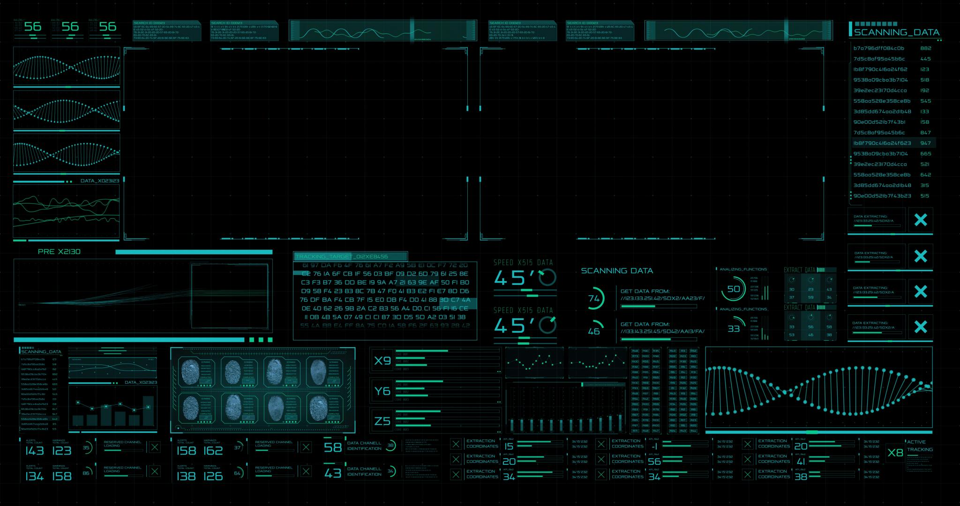
Compromisso com inovação e experiência do usuário
Investimento em inovação
A empresa aposta em métodos inovadores e tecnologias avançadas para melhorar seus processos continuamente.
Experiência do usuário única
Foco em proporcionar uma experiência de usuário excepcional desde o briefing até a entrega final dos folders.
Notes:
--- Investimos continuamente em métodos inovadores e tecnologia para entregar uma experiência de usuário única, desde o briefing até a entrega final dos folders. Origem da imagem: biblioteca de conteúdos do Microsoft 365

Slide 7
Fluxo de atendimento ao cliente: do briefing à entrega
Notes:
Exploraremos o processo organizado que conecta cliente, agência e fornecedores para assegurar eficiência e qualidade em todas as etapas do projeto.

Slide 8
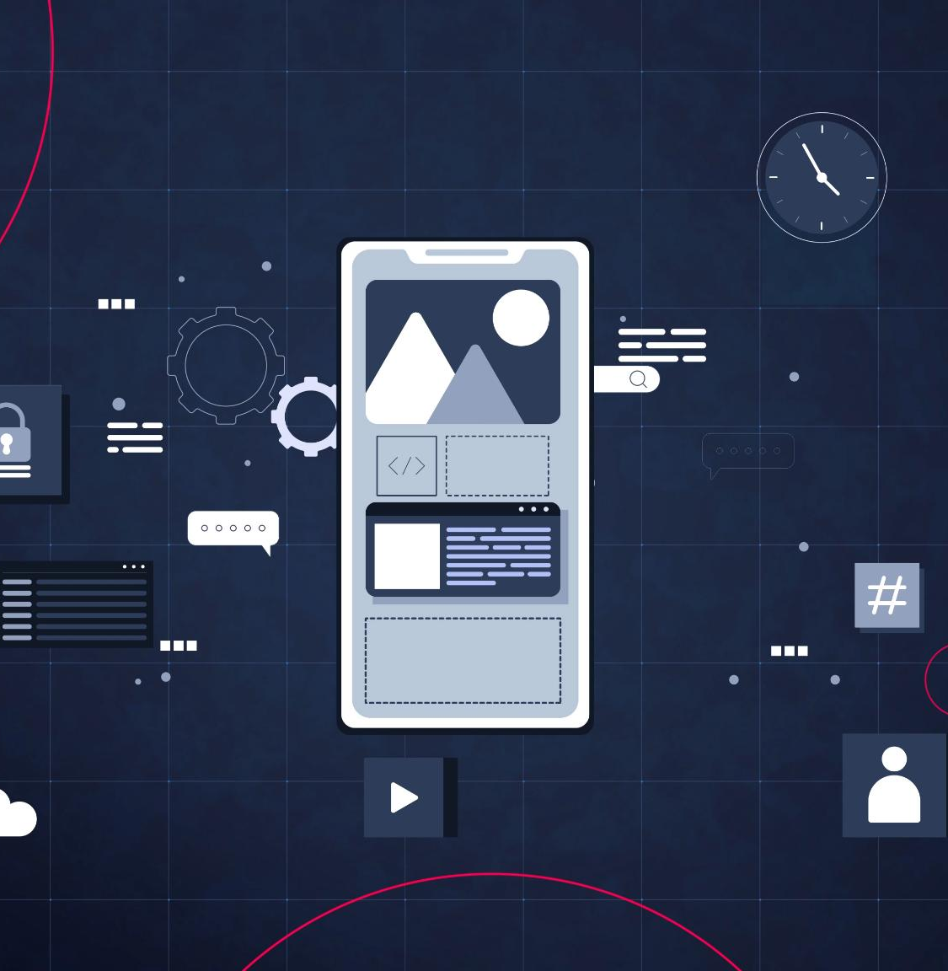
O papel da aplicação no onboarding do cliente
Aplicação dedicada para onboarding
A aplicação facilita o processo de onboarding ao orientar clientes passo a passo para fornecer informações essenciais.
Coleta de informações multimídia
Clientes enviam fotos e vídeos para complementar o briefing, garantindo mais dados relevantes para o processo.
Notes:
--- Utilizamos uma aplicação dedicada para facilitar o onboarding, orientando o cliente no envio de informações essenciais, fotos e vídeos para um briefing completo e eficaz. Origem da imagem: biblioteca de conteúdos do Microsoft 365

Slide 9
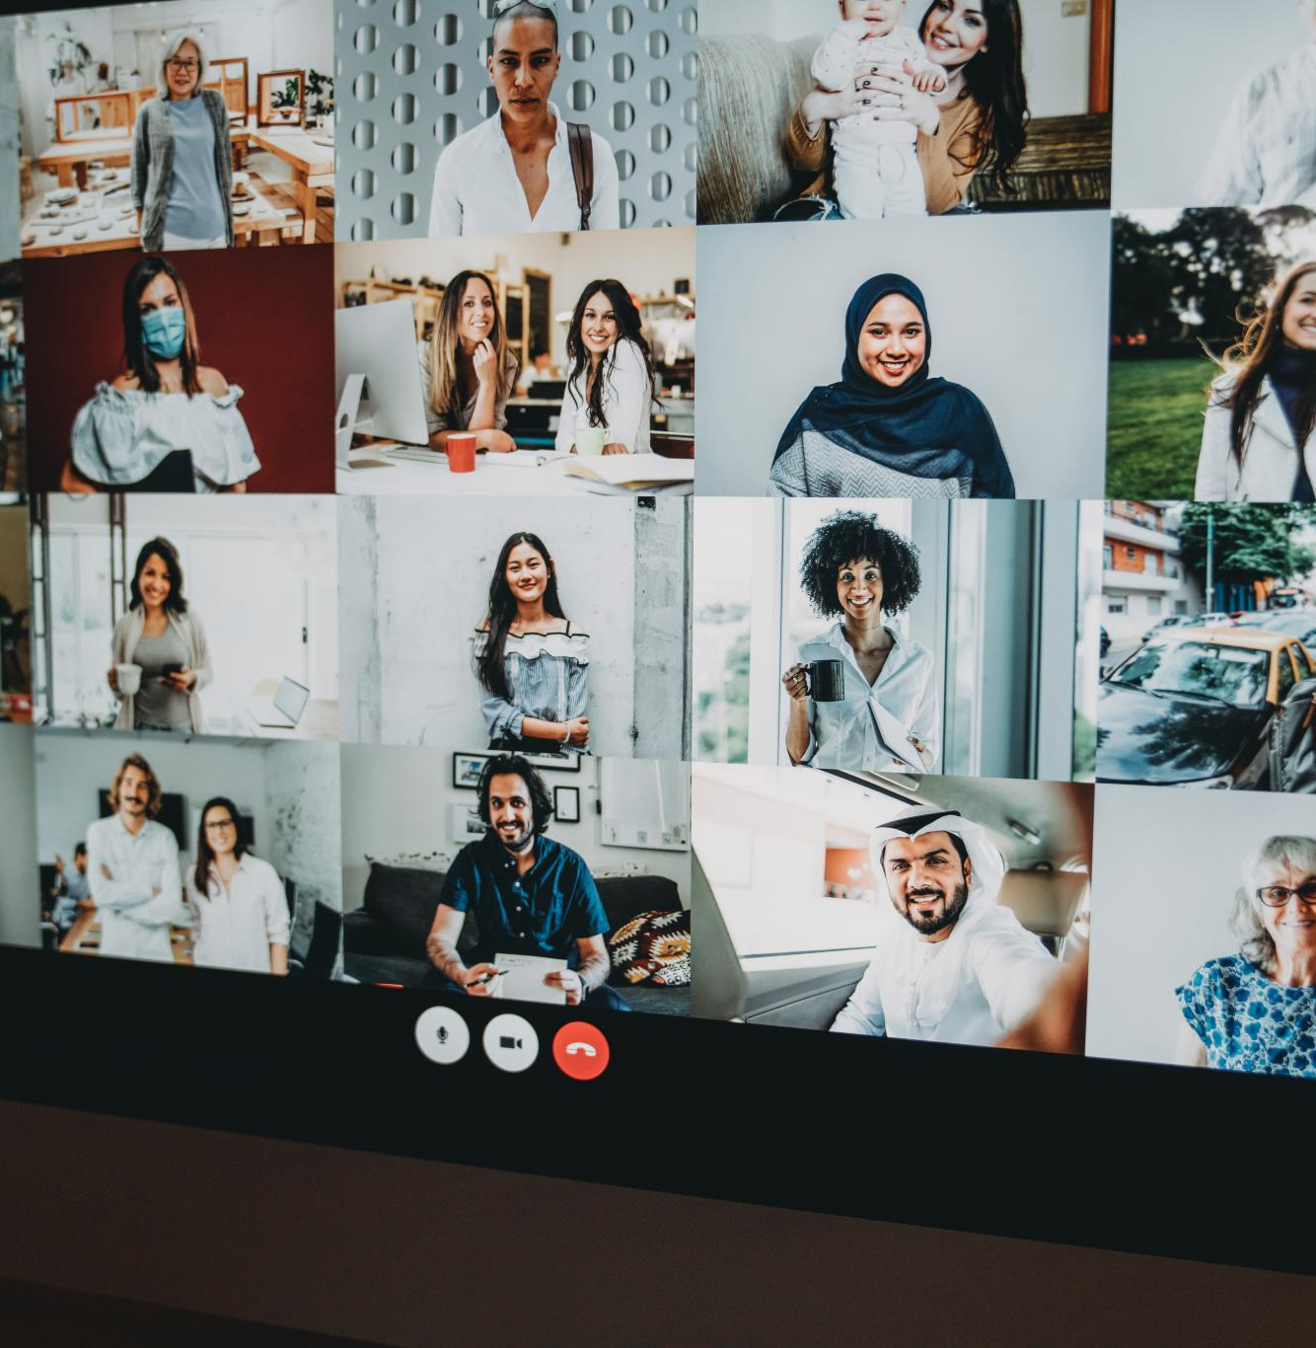
Coleta de informações, fotos e vídeos no board
Centralização de Materiais
O board reúne todas as informações, fotos e vídeos em um único lugar para melhor organização.
Facilidade de Acesso
A equipe de criação e fornecedores têm acesso rápido e fácil aos materiais necessários para o projeto.
Notes:
--- O board da aplicação centraliza todos os materiais fornecidos pelo cliente, garantindo organização e fácil acesso para a equipe de criação e fornecedores. Origem da imagem: biblioteca de conteúdos do Microsoft 365

Slide 10
Transição eficiente entre cliente, agência e fornecedor
Comunicação clara e ágil
O sistema promove diálogo eficiente para evitar falhas e garantir entendimento entre todos os participantes.
Minimização de retrabalhos
Redução de erros com processos claros, evitando desperdício de tempo e recursos na produção.
Otimização dos prazos de entrega
Entrega mais rápida e organizada graças à coordenação eficaz entre cliente, agência e fornecedor.
Notes:
--- Nosso sistema assegura uma comunicação clara e ágil entre os envolvidos, minimizando retrabalhos e otimizando prazos de entrega. Origem da imagem: biblioteca de conteúdos do Microsoft 365

Slide 11
Integração tecnológica: Java como base do sistema
Notes:
Apresentaremos a estrutura tecnológica que sustenta o board da aplicação, utilizando Java para garantir segurança, agilidade e recursos que facilitam a experiência do cliente.

Slide 12
Arquitetura do board utilizando tecnologia Java
Desenvolvimento em Java
O sistema é construído usando Java para garantir alta escalabilidade e confiabilidade.
Gestão do Fluxo de Informações
Java facilita o gerenciamento eficiente da troca de informações entre clientes, agência e fornecedores.
Escalabilidade e Robustez
A arquitetura em Java suporta crescimento e garante estabilidade do sistema.
Notes:
--- O sistema é desenvolvido em Java, proporcionando escalabilidade e robustez para gerenciar todo o fluxo de informações entre clientes, agência e fornecedores. Origem da imagem: biblioteca de conteúdos do Microsoft 365

Slide 13

Facilidades e recursos para o cliente final
Interface Amigável
Clientes utilizam uma interface simples e intuitiva para acompanhar cada etapa do processo.
Transparência no Processo
O sistema permite total transparência, mostrando o progresso e permitindo aprovação em tempo real.
Colaboração Eficiente
Clientes podem enviar materiais e colaborar facilmente, melhorando a comunicação e resultados.
Notes:
--- Clientes têm acesso a uma interface amigável para acompanhar o progresso, enviar materiais e aprovar etapas, tornando o processo transparente e colaborativo. Origem da imagem: biblioteca de conteúdos do Microsoft 365

Slide 14

Segurança e agilidade na transição de etapas
Protocolos de Segurança
Aplicamos protocolos de segurança robustos para proteger dados durante a transição de etapas do projeto.
Automação para Rapidez
A automação facilita aprovações rápidas e comunicação eficiente entre todas as partes do projeto.
Notes:
--- Utilizamos protocolos seguros e automações para garantir rapidez nas aprovações e na comunicação entre todas as partes envolvidas no projeto. Origem da imagem: biblioteca de conteúdos do Microsoft 365

Slide 15
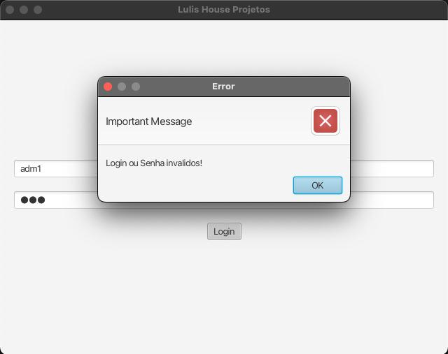
Telas do Projeto
Tela de Login Inválido
Notes:
--- Utilizamos protocolos seguros e automações para garantir rapidez nas aprovações e na comunicação entre todas as partes envolvidas no projeto. Origem da imagem: biblioteca de conteúdos do Microsoft 365

Slide 16
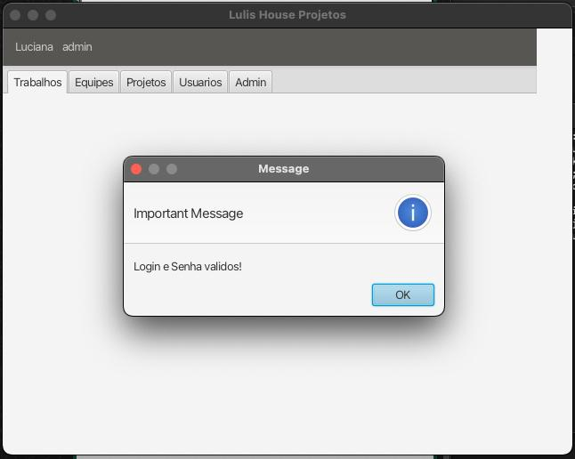
Telas do Projeto
Login com Sucesso
Notes:
--- Utilizamos protocolos seguros e automações para garantir rapidez nas aprovações e na comunicação entre todas as partes envolvidas no projeto. Origem da imagem: biblioteca de conteúdos do Microsoft 365

Slide 17
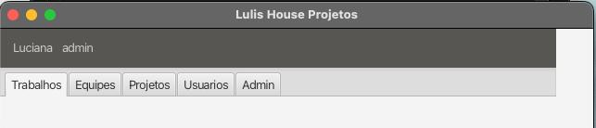
Telas do Projeto
Admin com acesso a todas as abas
Notes:
--- Utilizamos protocolos seguros e automações para garantir rapidez nas aprovações e na comunicação entre todas as partes envolvidas no projeto. Origem da imagem: biblioteca de conteúdos do Microsoft 365

Slide 18
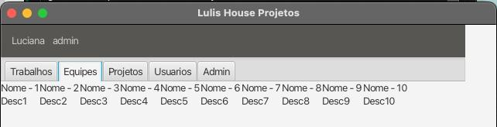
Telas do Projeto
Abas de Equipes
Notes:
--- Utilizamos protocolos seguros e automações para garantir rapidez nas aprovações e na comunicação entre todas as partes envolvidas no projeto. Origem da imagem: biblioteca de conteúdos do Microsoft 365

Slide 19
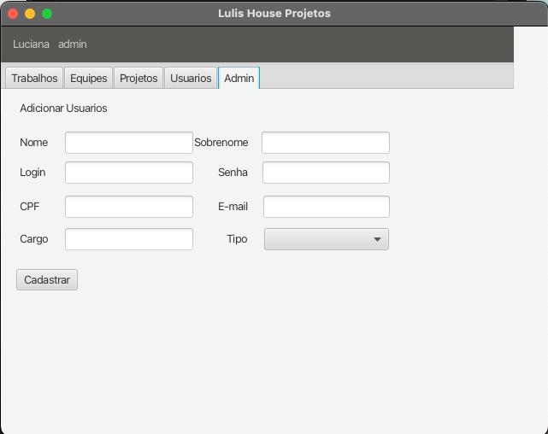
Telas do Projeto
Aba de Admin
Notes:
--- Utilizamos protocolos seguros e automações para garantir rapidez nas aprovações e na comunicação entre todas as partes envolvidas no projeto. Origem da imagem: biblioteca de conteúdos do Microsoft 365

Slide 20
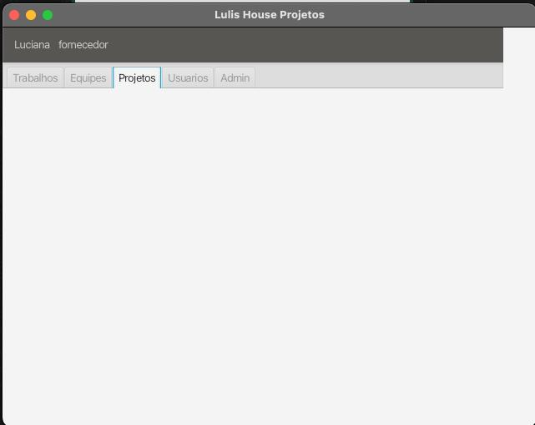
Telas do Projeto
Login do fornecedor só tem acesso a Aba de Projetos
Notes:
--- Utilizamos protocolos seguros e automações para garantir rapidez nas aprovações e na comunicação entre todas as partes envolvidas no projeto. Origem da imagem: biblioteca de conteúdos do Microsoft 365

Slide 21
Telas do Projeto
Login do Cliente só tem acesso as abas: Equipes e Proejtos
Notes:
--- Utilizamos protocolos seguros e automações para garantir rapidez nas aprovações e na comunicação entre todas as partes envolvidas no projeto. Origem da imagem: biblioteca de conteúdos do Microsoft 365

Slide 22
Entrega do produto final e cases ilustrativos
Notes:
Finalizaremos mostrando o processo de entrega dos folders, o suporte pós-venda e um exemplo visual de um folder fictício criado para uma Escola de Samba.

Slide 23

Fluxo de entrega: da impressão à escola de samba
Aprovação Final
O processo inicia com a aprovação final do material para garantir qualidade e precisão.
Coordenação da Impressão
Organizamos a impressão para produzir folders de alta qualidade conforme o design aprovado.
Logística de Entrega
Garantimos a entrega pontual do material diretamente à escola de samba, mantendo sua integridade.
Notes:
--- Após a aprovação final, coordenamos a impressão e logística para que o folder chegue com qualidade e no prazo diretamente à escola de samba. Origem da imagem: biblioteca de conteúdos do Microsoft 365

Slide 24
Diferenciais no acompanhamento e suporte pós-venda
Suporte Contínuo
Garantimos atendimento constante para ajustes e melhorias após a entrega do produto.
Gestão de Feedbacks
Incentivamos o envio de feedback para aprimorar produtos e serviços eficazmente.
Reimpressões Possíveis
Oferecemos reimpressões para garantir a satisfação total do cliente com o produto final.
Notes:
--- Oferecemos suporte contínuo para ajustes, feedbacks e possíveis reimpressões, garantindo satisfação total do cliente após a entrega. Origem da imagem: biblioteca de conteúdos do Microsoft 365

Slide 25
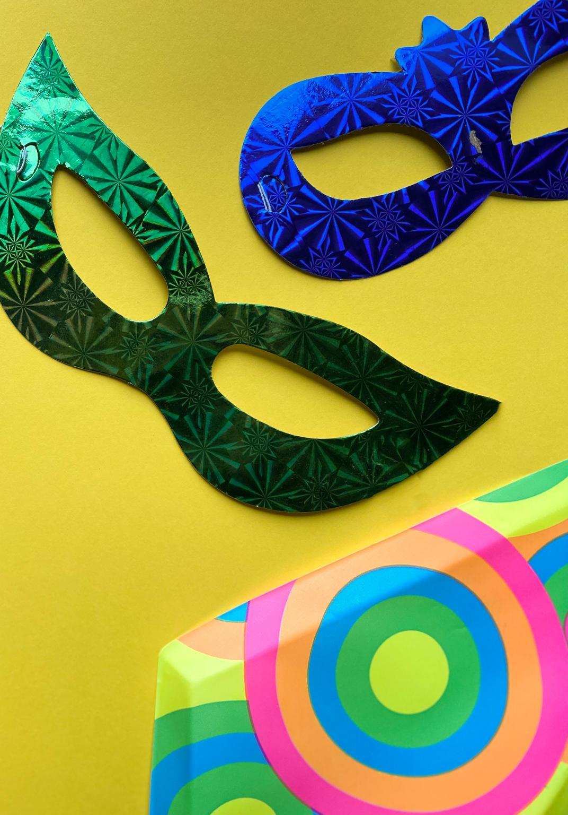
Exemplo visual: folder fictício para uma escola de samba
Elementos Criativos
O folder utiliza elementos visuais únicos que destacam a personalidade da escola de samba.
Uso de Cores Vibrantes
Cores fortes e vibrantes são usadas para captar a energia e emoção da cultura do samba.
Personalização da Identidade
A personalização reflete a identidade única da escola, reforçando sua marca visual e cultural.
Notes:
--- Apresentamos um folder fictício, destacando elementos criativos, uso de cores e personalização que refletem a identidade da escola, demonstrando nosso potencial criativo. Origem da imagem: biblioteca de conteúdos do Microsoft 365

Slide 26
Conclusão
Combinação de Criatividade e Tecnologia
A Lulis House Projetos integra criatividade e tecnologia para produzir materiais visuais impactantes.
Foco na Cultura das Escolas de Samba
Os folders valorizam a cultura das Escolas de Samba, refletindo tradições e identidade visual.
Atenção ao Cliente
O atendimento personalizado garante que os folders atendam às necessidades específicas do cliente.
Notes:
A Lulis House Projetos combina criatividade, tecnologia e atenção ao cliente para entregar folders que valorizam as Escolas de Samba, refletindo sua cultura e fortalecendo sua comunicação visual.

